Slide 1
与相互合作的设备进行的联邦学习： 一种实现无服务器模型优化的共识方法
FEDERATED LEARNING WITH MUTUALLY COOPERATING DEVICES: A CONSENSUS APPROACH TOWARDS SERVER-LESS MODEL OPTIMIZATION
江宇辉
ICASSP 2020

Slide 2
背景
仍然收到服务器限制 中心服务器参数聚合
D2D
区块链的共识方法
提出CFA
降低与服务器的通信开销成本 但是总通信成本？
与服务器简歇通信或者直接去中心化 允许设备通过仅仅依赖于与邻居的合作来学习模型参数
当服务器无法访问时，网络内的计算被用来维持学习过程

Slide 3
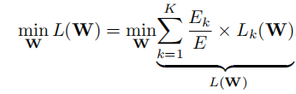

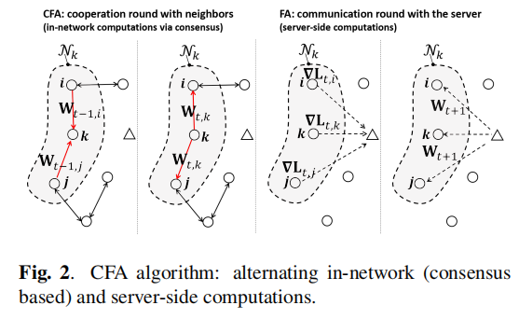





方法
FA NNmodel SGD
CFA

Slide 4
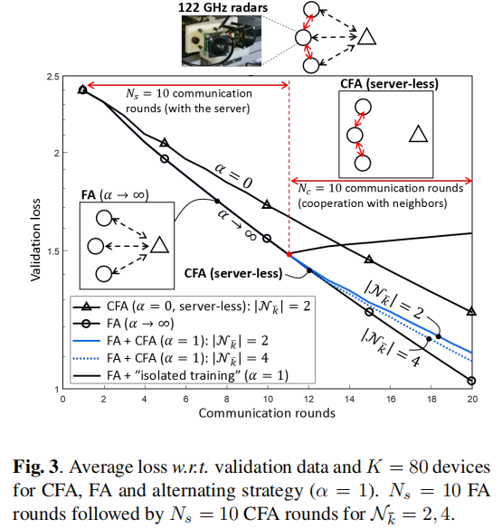
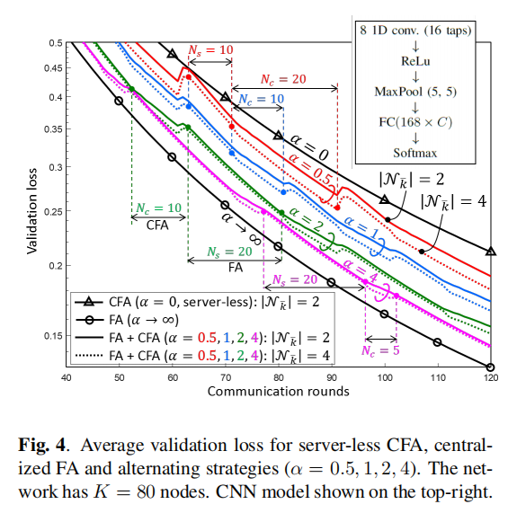
实验结果

Slide 5
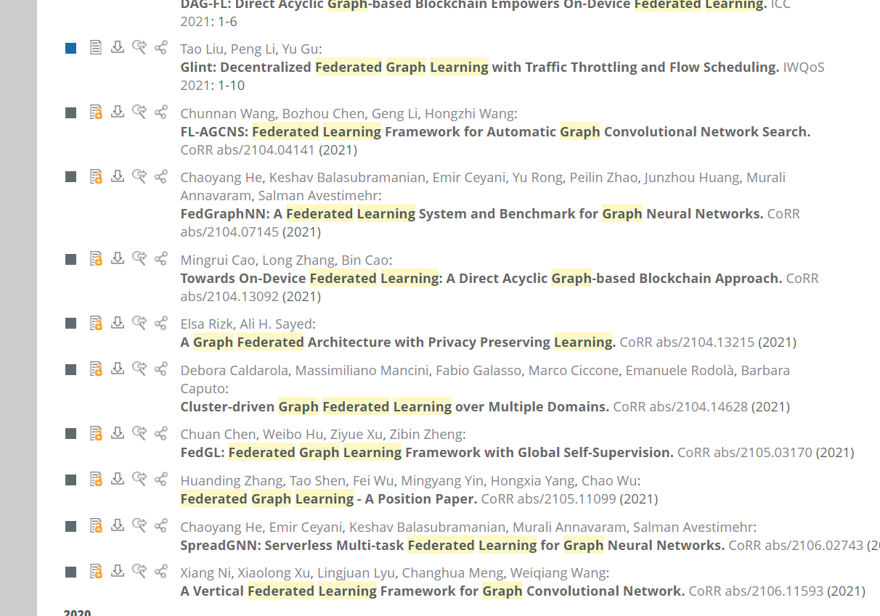
A little想法：
GCN目标：聚合自身及邻居结点信息，以更新自身特征值，本质上是图上的信息流动。建模成图神经网络 选择邻居节点进行更新？
IoT中设备的有限通信能力入手，引入去中心化联邦
这一篇只用到了自己的梯度 另一篇可以使用邻居的梯度 （CFA-GE）通过了频繁的交换梯度来实现更好的FA效果，目的就是为了尽可能地将邻居节点的信息利用起来

Slide 6
Q&A
Thanks

